Slide 1
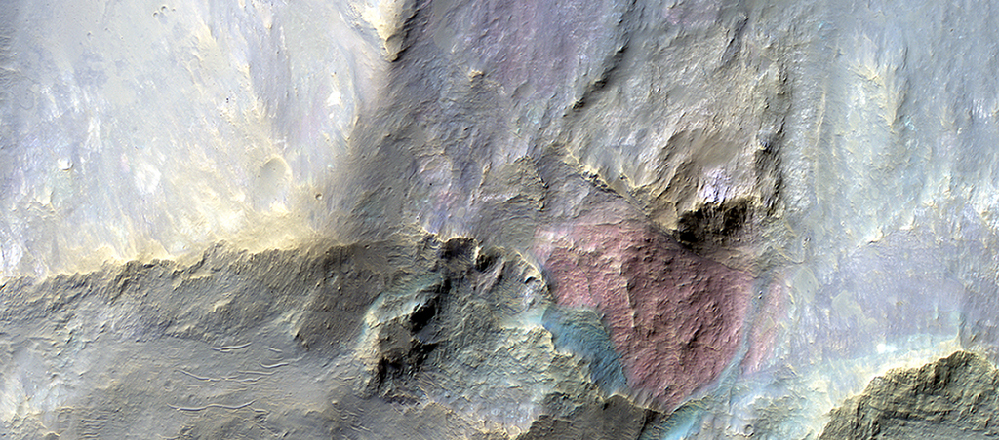

Un gran bloque de roca madre rojiza
Esta imagen cubre un cráter de impacto de 26 km de ancho, al noreste de la cuenca de impacto de Hellas. El cráter deja expuestos grandes bloques de roca del lecho (llamados “megabrechas”), tanto en la elevación central, como en las laderas del cráter.
uahirise.org/es/ESP_035998_1555

